Slide 1
Numero delle guerre dal 1816 al 2007

Slide 2
Caduti nelle guerre fra Stati e nelle altre guerre, 1816-2007

Slide 3
Morti in battaglia e civili mass killed, 1946-2002

Slide 4
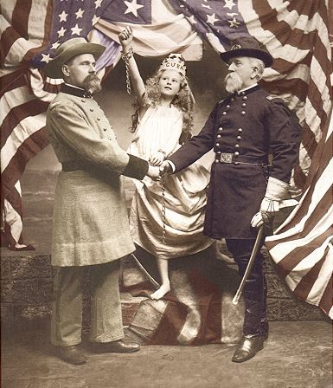
Allegoria guerra ispano-americana

Slide 5
BIBLIOGRAFIA ESSENZIALE E FONTI
Kenneth E. Hendrikson, The Spanish-American War, Greenwood Publishing Group, 2003
Brad K. Berner, The Spanish-American War: A Documentary History with Commentaries, Rowman & Littlefield, 2014
Joe Knetsch, Nick Wynne, Florida in the Spanish-American War, The History Press, 2011.
Joseph Smith, The Spanish-American War: conflict in the Caribbean and the Pacific, 1895-1902, London, Lomgman, 1994.
Michael Golay, Spanish-American War, Infobase publishing, 2009.
Marco Mariano, L’America nell’Occidente. Storia della dotrinqa Monroe (1823-1963), Carocci Editore, 2013.

Slide 6
BIBLIOGRAFIA ESSENZIALE E FONTI
Anne Cipriano Venzon, The Spanish-American War: An Annotated Bibliography, New York, 1990: enumera più di 1000 libri e articoli.
Araceli Garcia Carranza – Bibliografia de la Guerra de independencia (1895-1898) – Havana 1976 sulla parte spagnola.
In uscita: Benjamin R. Beede ed., Garland Enciclopedia of American Wars: The Spanish-Cuban/American War, the Philippine War, and the Small Wars.
Documenti: National Archives di Washington e Il Ministero degli Affari esteri a Madrid ma anche a molteb fonti a stampa.
US Department of State: Papers Relating to the Foreign Relations of the United States Washington, DC, 1901)

Slide 7
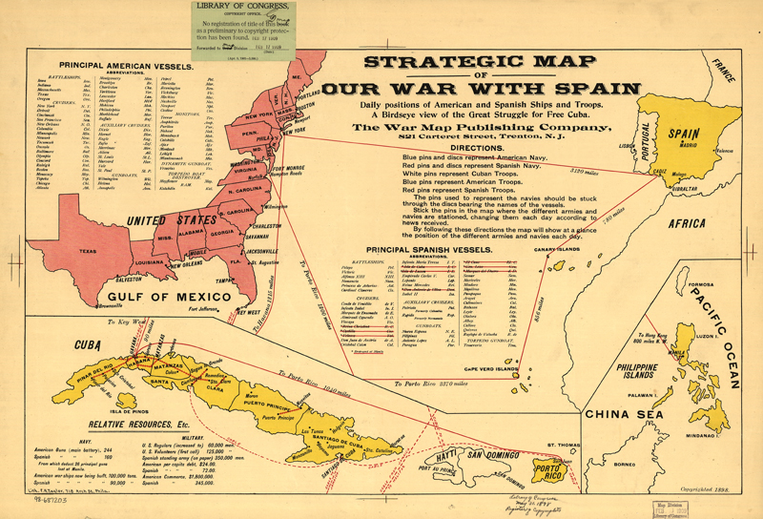
CARTA STRATEGICA GUERRa ispano-americana

Slide 8
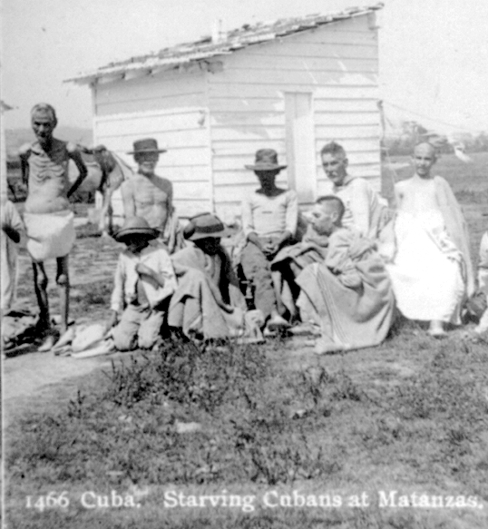
Campo concentramento CuBANI

Slide 9
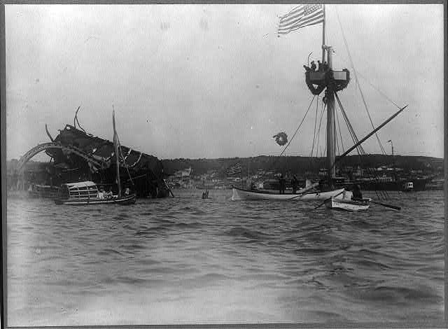
DISTRUZIONE «MAINE» PORTO DELL’HAVANA

Slide 10
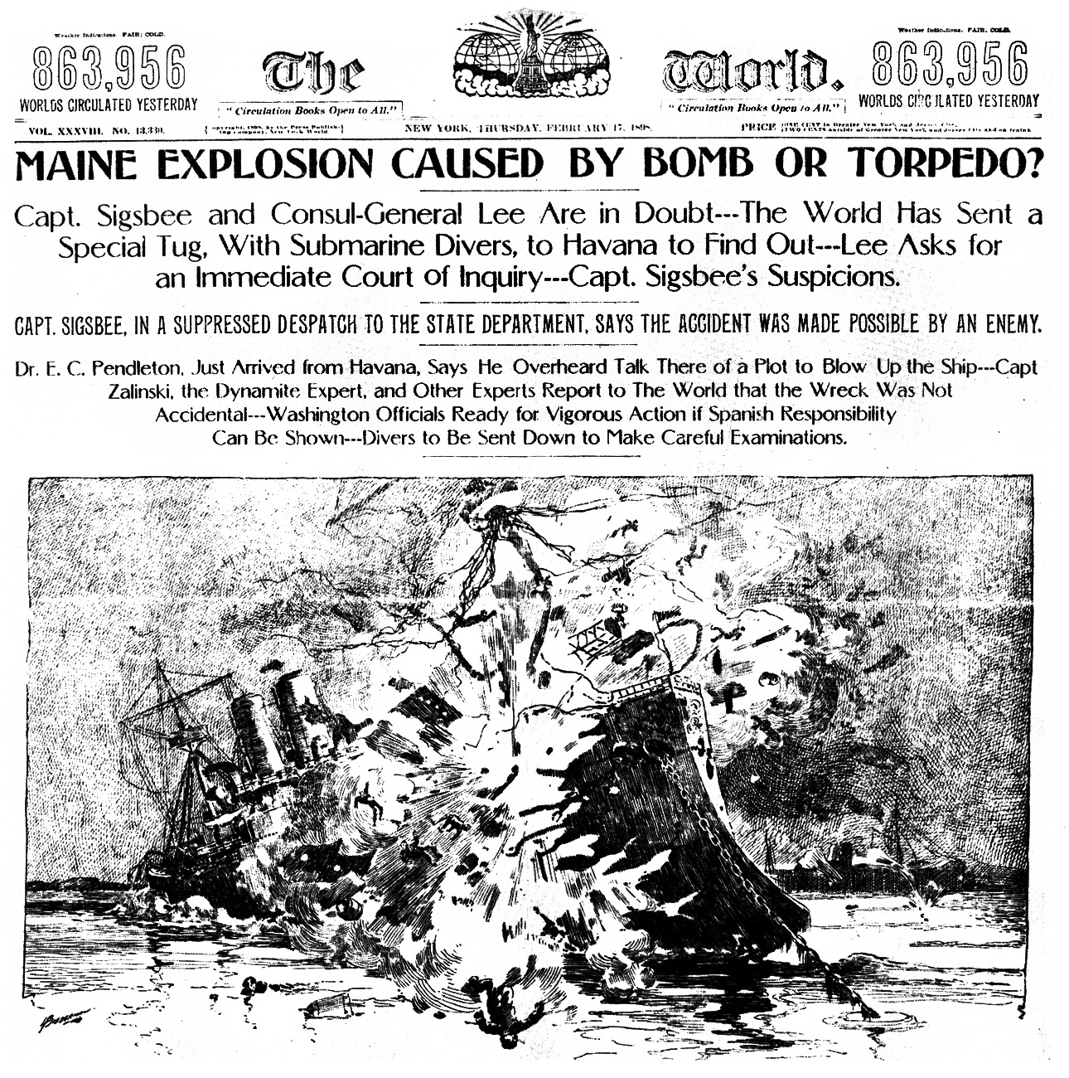
DUBBI SULL’ESPLOSIONE «MAINE» PORTO DELL’HAVANA

Slide 11
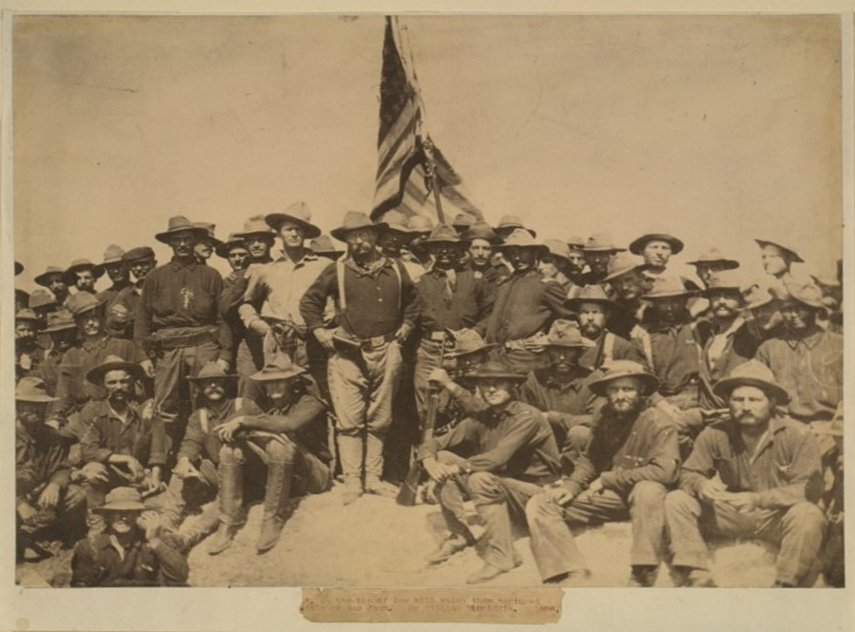
Roosevelt e i Rough RiDERS

Slide 12
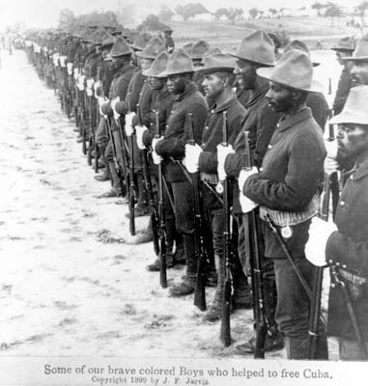
TRUPPE AFROAMERICANE

Slide 13
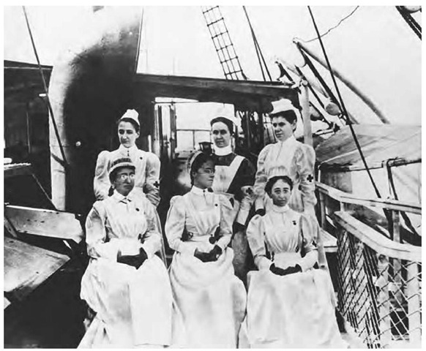
INFERMIERE – ARMY HOSPITAL

Slide 14
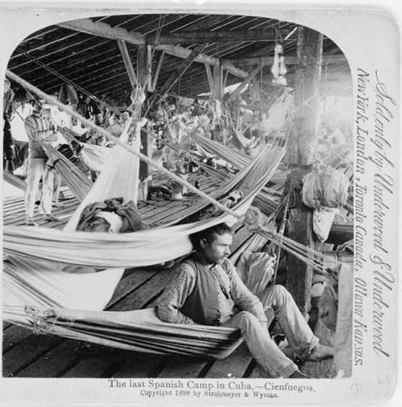
ULTIMO CAMPO SPAGNOLO A CUBA - 1899

Slide 15
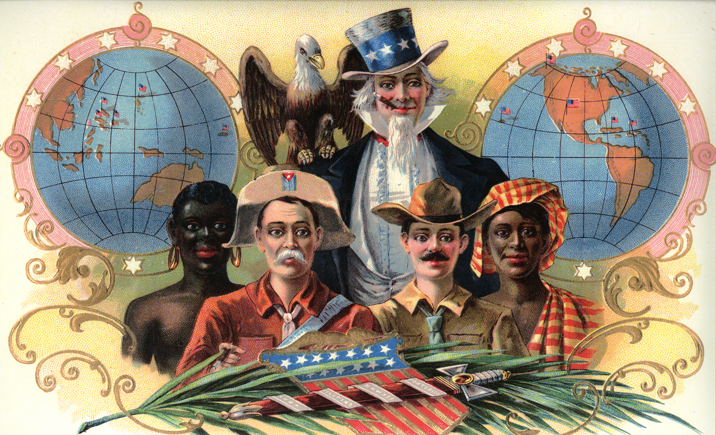
ALLEGORIA IMPERIALISMO AMERICANO

Slide 16
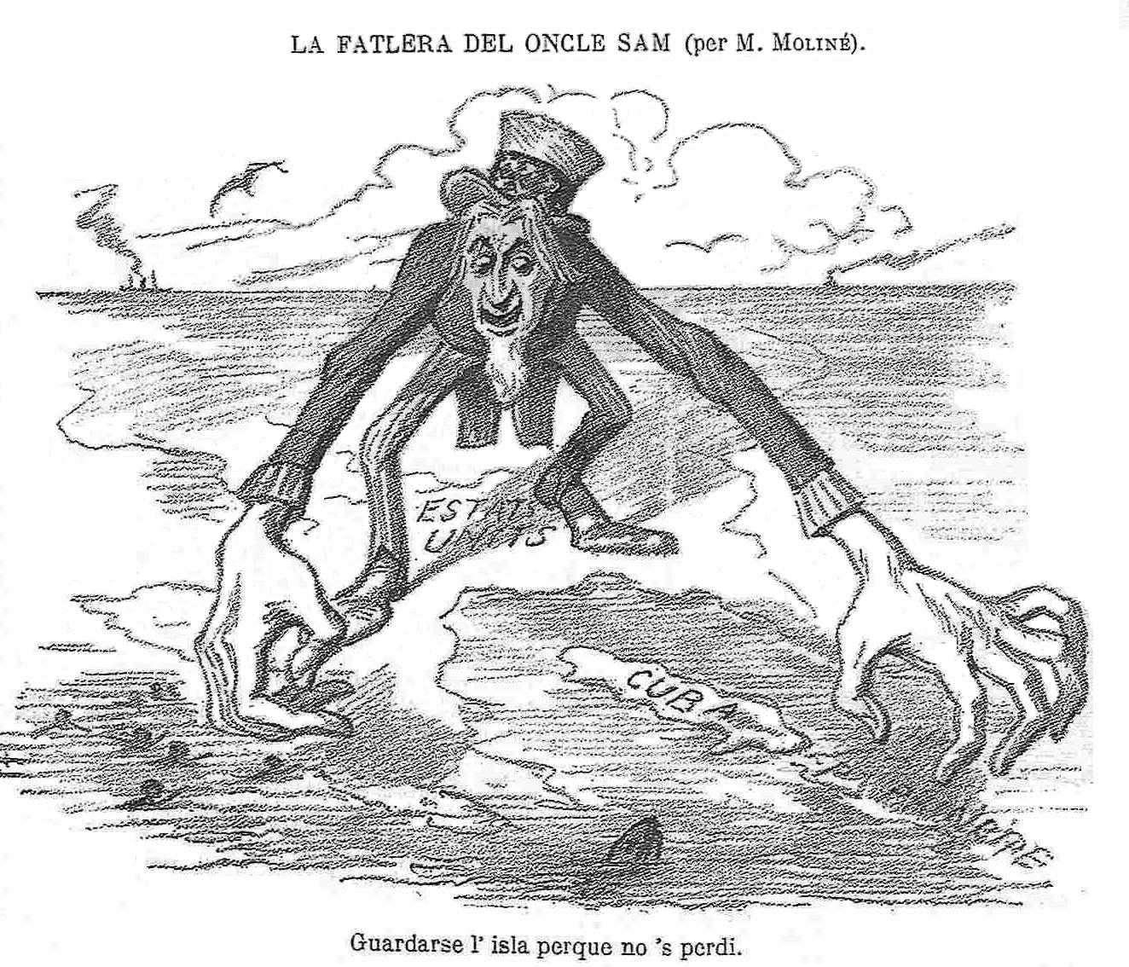
CARICATURA DELL’IMPERIALISMO AMERICANO

Slide 17
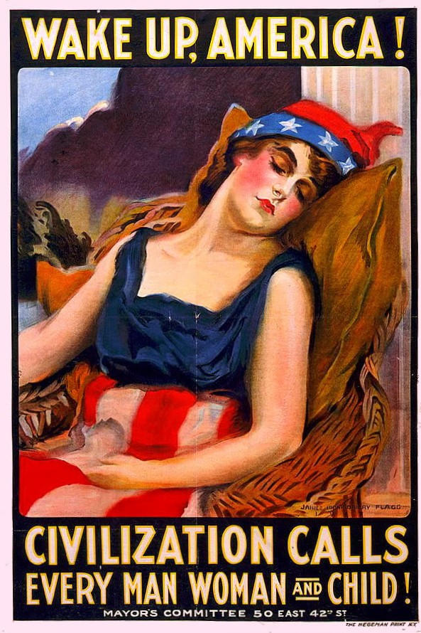
titolo

Slide 18
titolo

Slide 19
titolo

Slide 20
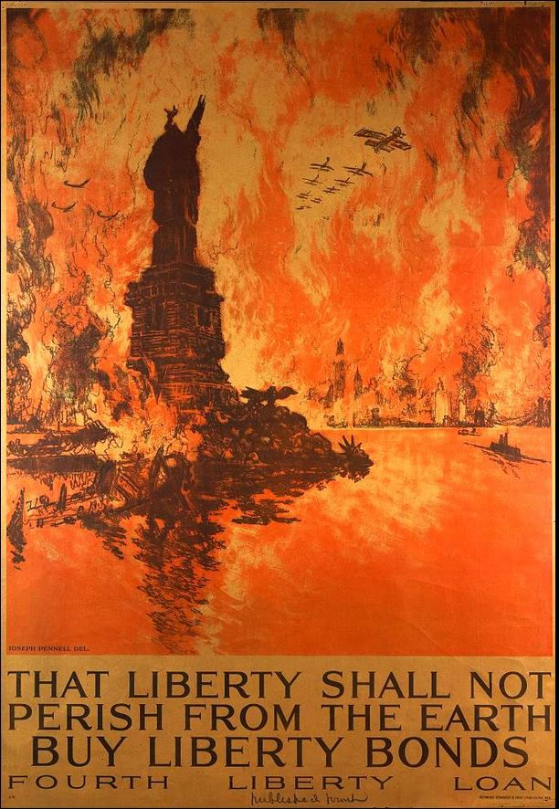
titolo

Slide 21
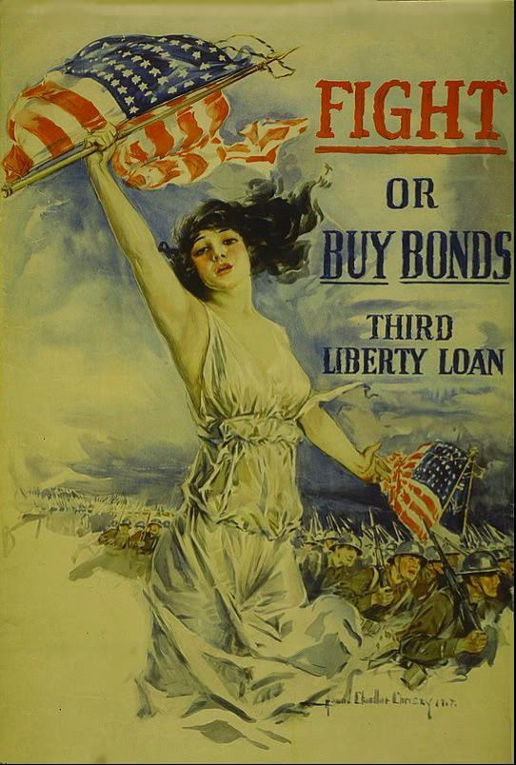
titolo

Slide 22
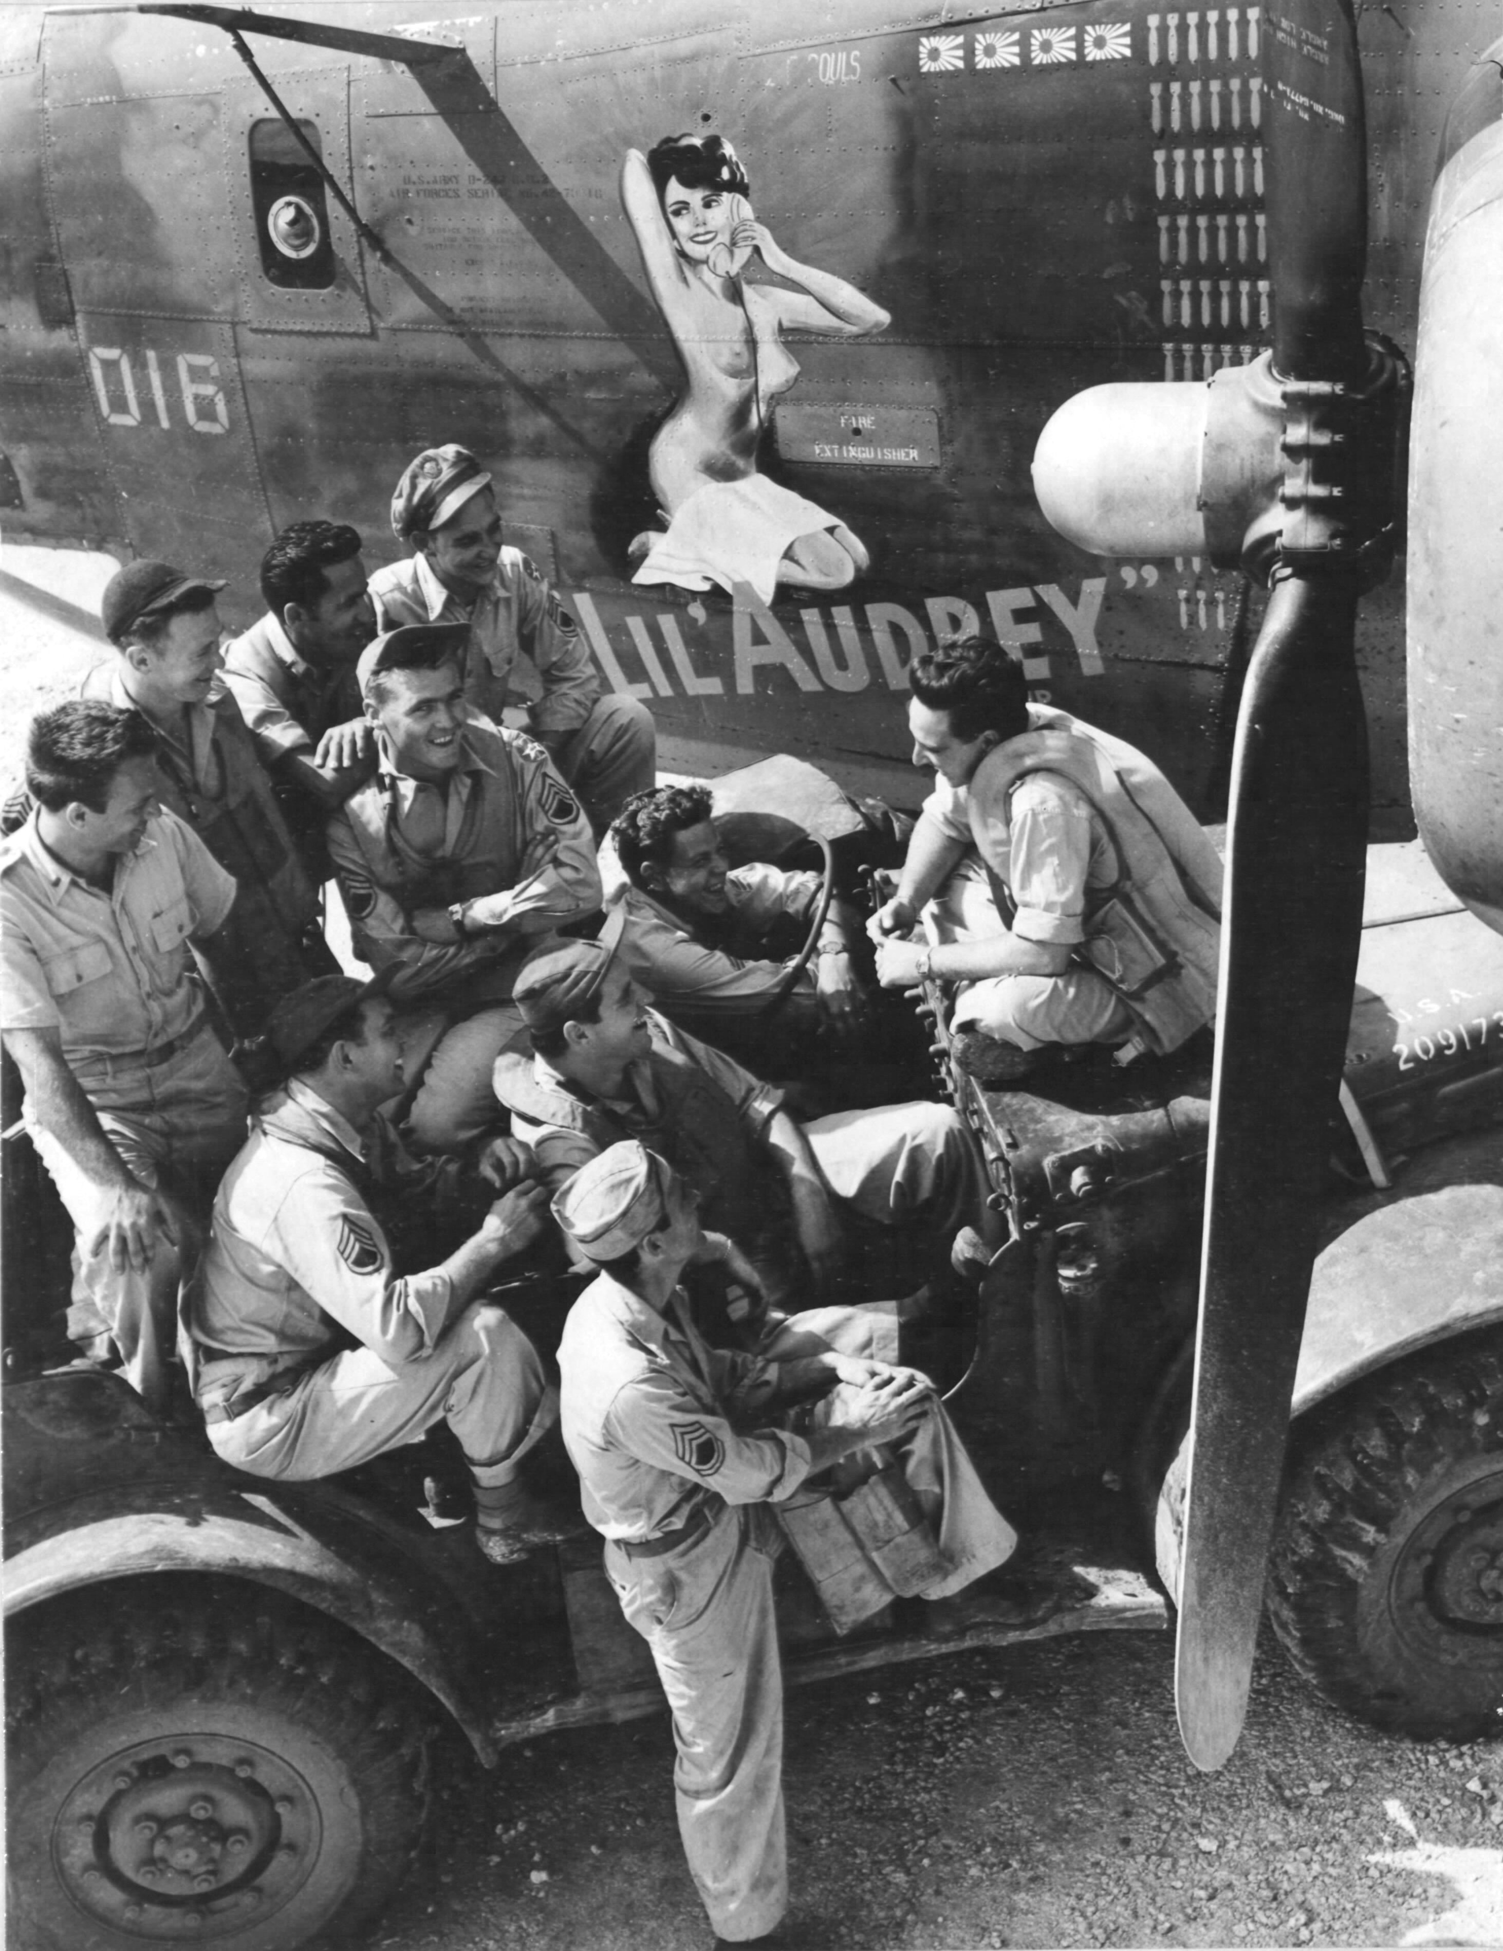
titolo

Slide 23
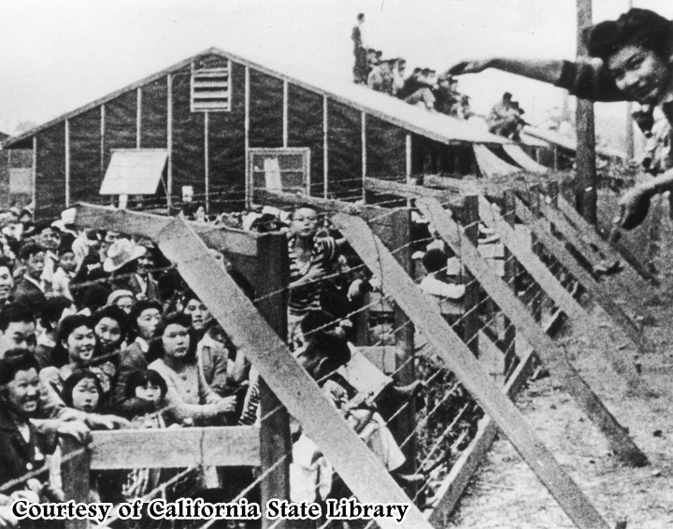
titolo

Slide 24
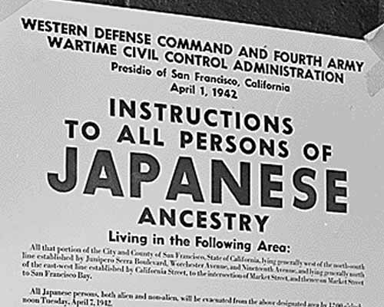
titolo

Slide 25
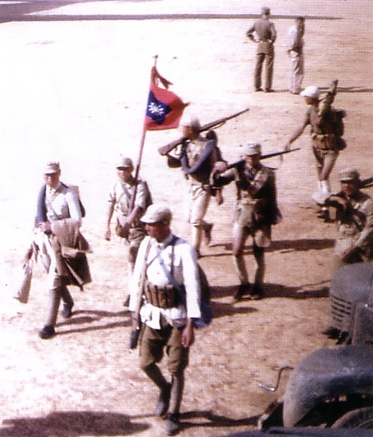
titolo

Slide 26
titolo

Slide 27
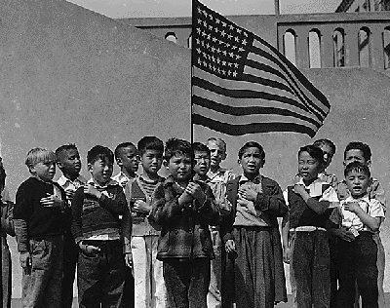
titolo

Slide 28
titolo

Slide 29
titolo

Slide 30
titolo

Slide 31
titolo

Slide 32
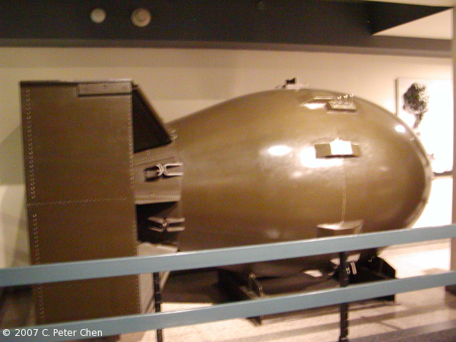
titolo

Slide 33
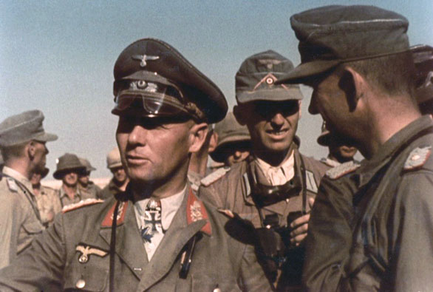
titolo

